Slide 1
Kosmische Strahlung

Slide 2
Die klassische kosmische Strahlung
Röntgen/Gamma Strahlung
Hochenergetische Neutrinos

Slide 3
Klassische Kosmische Strahlung
Ionisierte Kerne
Ca. 1000 Ereignisse/cm^2/s
1912 durch Ballonflüge nachgewiesen
Energie variiert über 15 Grössenordnungen, dadurch braucht man verschiedene Messmethoden

Slide 4
Primäre Strahlung
98% Kerne
  87% Protonen
  12% Alpha Teilchen
  1% Schwere Elemente
2% Elektronen

Slide 5
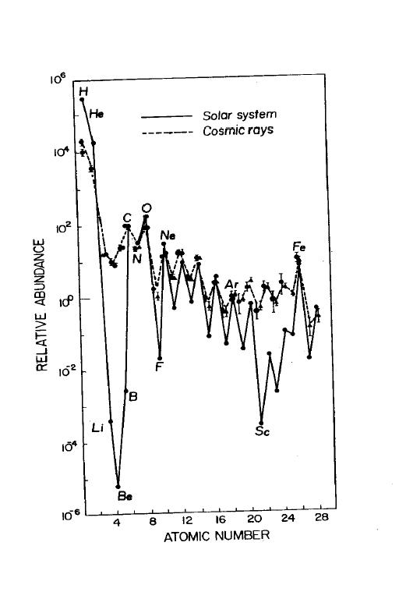
Das primäre Spektrum
Übereinstimmung zu den solaren Werten → Lässt auf Entstehung schliessen
Allerdings zu wenig H und He, wahrscheinlich aufgrund der schweren Ionisierbarkeit und daher schwierigen Beschleunigung
Zuviel Li, Be und B, Spallationsprodukte von C, N und Fe

Slide 6
Häufigkeit
Im Allgemeinen unabhängig von der Energie
Im niederenergetischen Bereich Abhängigkeit vom Sonnenwind
Der Sonnenwind hält niederenergetische Teilchen fern und trägt selber dazu bei
11 jährige Modulation
Auch das Erdmagnetfeld beeinflusst niederenergetische Teilchen → Abhangigkeit von der Breite

Slide 7
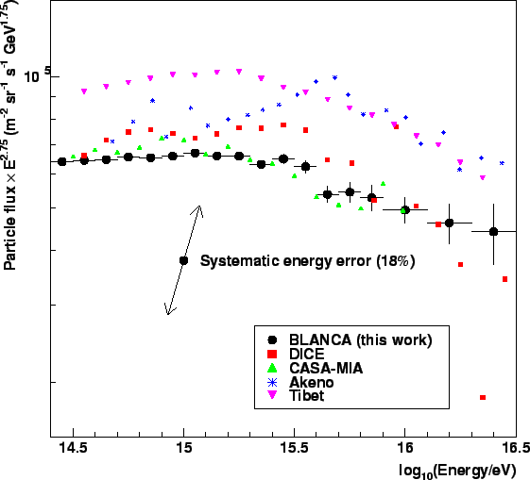
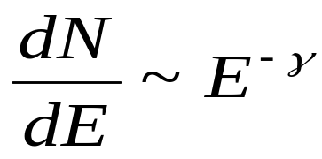
Energiespektrum
Kann durch das Potenzgesetz beschrieben werden
Bis 10^15eV : Gamma = 2.7
10^15 bis 10^18eV : Gamma = 3
Ab 10^18eV : Gamma wird wieder kleiner

Slide 8
Elektronen
Nur 2% der kosmischen Strahlung
Nachweis über Synchrotronstrahlung
Gibt Aufschluss über galaktische Magnetfeldstruktur
Ursprung :
  Direkt in den Quellen der kosmischen Strahlung
  Durch Kernreaktion aus Pionen
Anzahl der Positronen ca. 10% der Elektronen→ 10% der Elektronen aus Pionen

Slide 9
Antiprotonen
Antiprotonenfluss würde Rückschlüsse auf die Existenz von Antimaterie im Universum erlauben
Die Messergebnisse sind noch zu unsicher

Slide 10
Direkte Messung der Primärstrahlung
Unterhalb 100TeV möglich
Beispiele :
  JACEE
  Chicagoer Ei

Slide 11
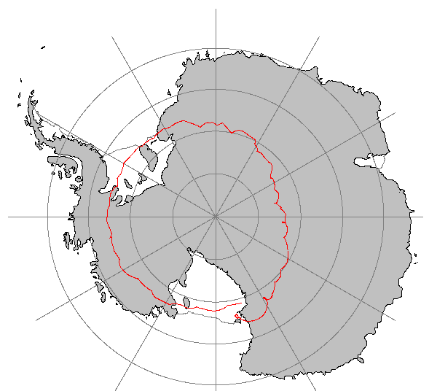
JACEE
Ballonexperiment
Ladungdetektor→ Wechselwirkungsbereich (Target) → Kalorimeter
Nebeneffekt : Kernreaktionen mit höherer Energie, als in Beschleunigern erzeugt werden kann, können beobachtet werden

Slide 12
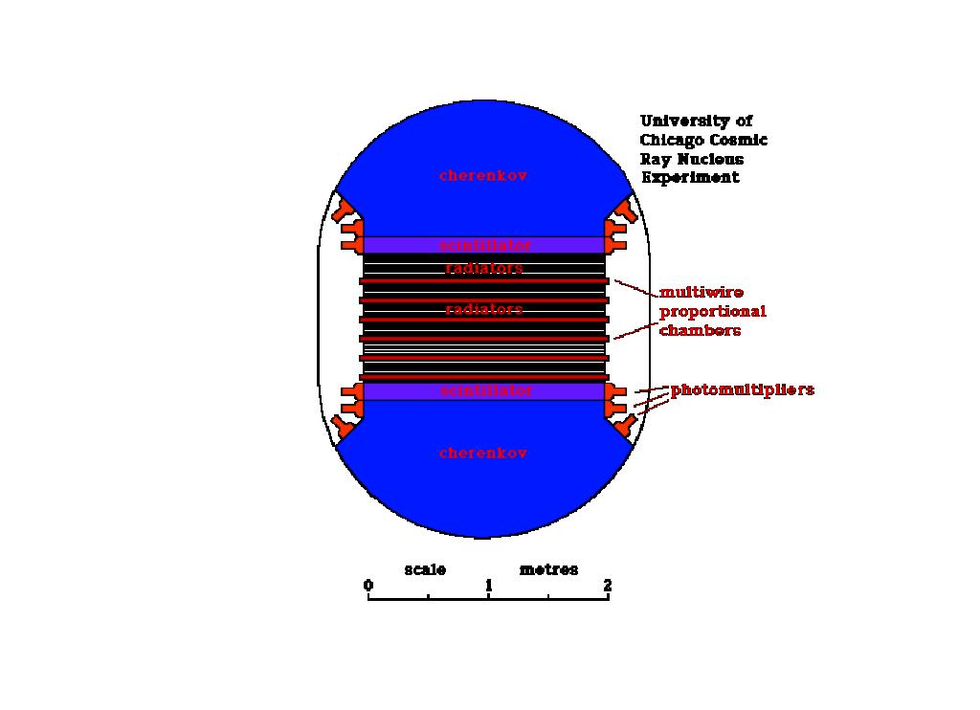
Chicagoer Ei
Messanordnung der University of Chicago
Im Orbiter transportiert
Benutzt Cerenkov- und Übergangsstrahlung zur Bestimmung der Energie
2 Gas-Cerencov-Detektoren
2Szintillatoren
Übergangszähler

Slide 13
Sekundärstrahlung
Oberhalb einiger TeV ist der Fluss zu gering für direkte Messmethoden
Indirekter Nachweis ist aber möglich
Nach Wechselwirkung mit der Atmosphäre werden die Sekundärprodukte untersucht
Extended air showers

Slide 14
Wechselwirkung mit der Atmosphäre
Primäres Proton trifft auf die Atmosphäre → Kernreaktion
Ab 10GeV Reaktion der Nukleonen
Es entstehen hauptsächlich Pionen, einige „strange Particles“ und Antinukleonen
Diese gehen weitere hadronische Wechselwirkungen ein bis die Energie pro Teilchen unter 1 GeV gefallen ist
Hadronischer Schauer

Slide 15
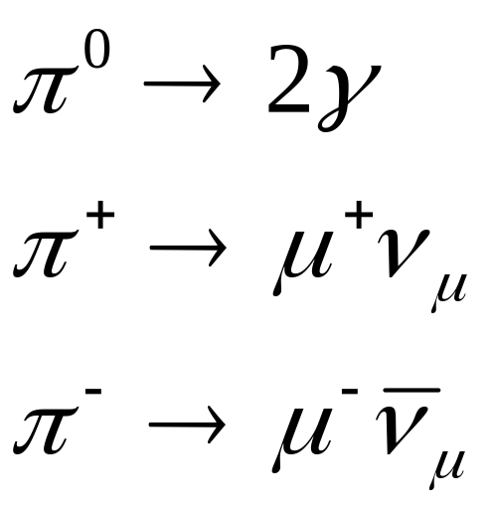
Alternative: Zerfall
Die Photonen erzeugen Elektron-Positron Paare
Diese erzeugen durch Bremsstrahlung Photonen
→ elektromagnetischer Schauer

Slide 16
Teilchenschauer
3 Komponenten:
  Elektromagnetische
  Myonische
  Hadronische
Lawinenartige Verbreiterung
Grösste Breite in 10km Höhe
Darunter starke Dämpfung

Slide 17
Nachweis
Luft Cerenkov Technik
Grossflächige Detektoren
Unterirdische Labors (Myonen und Neutrinos

Slide 18
Luft Cerenkov Technik
Cerenkov Strahlung bildet sich, wenn sich Teilchen schneller als die lokale Lichtgeschwindigkeit bewegen
Für Elektronen ist die Schwelle 21MeV auf der Erdoberfläche, für Myonen 4.3GeV→ Es bilden also fast alle Teilchen CS
1TeV→ ~10^6 Photonen
Nachteil : Beobachtung nur in mondlosen Nächten möglich

Slide 19
Grossflächige Detektoren
Ab 50TeV erreichen die meisten Sekundärteilchen die Erdoberfläche
1 100TeV Teilchen→
  30000 Elektronen
  150000 Photonen
  1000 Myonen
Detektoren meist Szintillationszähler oder Fluoreszenzdetektoren

Slide 20
Szintillationszähler
z.B. CASA-MIA, HEGRA
Aus der zeitlichen Abfolge kann man Information über die Einfallsrichtung erhalten
Aus dem Verhältnis Elektronen/Myonen kann man Informationen über das Primärteilchen erhalten

Slide 21
Fluoreszenzstrahlung
z.B. Fly Eye oder JACEE
Angeregte N2 Moleküle emittieren Photonen mit einer Wellenlänge von 300-400nm

Slide 22
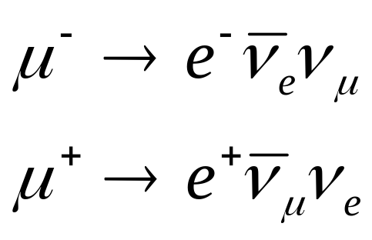
Myonen
Oberhalb 10GeV erreichen sie die Erdoberfläche
Unterhalb zerfallen sie:
Lebensdauer: 2.2 10^-6 s

Slide 23
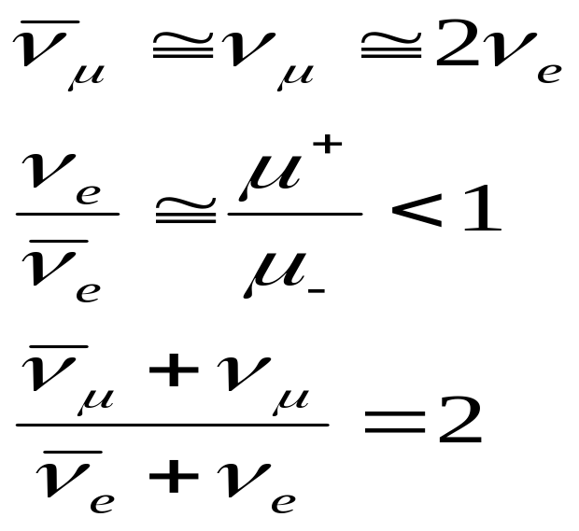
Atmosphärische Neutrinos
Entstehen durch Zerfall der Pionen, Kaonen und Myonen
Wenn die meisten Myonen zerfallen, erwartet man:
Die Asymmetrie der 2. Ungleichung ist aufgrund des Protonenüberschusses, gegenüber Neutronen, in der Primärstrahlung

Slide 24
Atmosphärische Neutrinos
Nachweis durch Untergrundlabors
Neutrinofluss bei 1GeV ca. 1 cm^-2 s^-1
→ 100/Jahr und Kilotonne
→ grosse Detektoren
Cerenkov Strahlung wird zur Detektion genutzt
Es wurden zu wenig Myonneutrinos gemessen (Neutrinooszillation)

Slide 25
Strahlungsquellen
Grosses Energiespektrum→Wahrscheinlich verschiedene Quellen
Bis 10^19eV: Galaktischer Ursprung.
  Aufgrund der Comptonstreuung an der Hintergrundstrahlung ergibt sich eine Lebensdauer, die eine Wegstrecke von 300kpc zulässt.
  Galaktische Quellen sind wahrscheinlich Stellare Prozesse
Über 10^20eV: Ultrahöchstenergetische Ereignisse.
  Werden durch B-Feld nur wenig abgelenkt→ kommen aus der Richtung der Quelle.
  Quelle scheinen Radiogalaxien zu sein

Slide 26
Strahlungsquellen
Geladene Teilchen verlieren meitens ihre Richtungsinformation→ Gammastrahlung, Neutrinos und Neutronen eignen sich besonders zur Suche der Quellen.
Neutronen haben allerdings eine Lebensdauer von nur 887s

Slide 27
Beschleunigungsmechanismen
Annahme: Teilchen werden bei der Quelle beschleunigt.
Annahme: Der Energiegewinn bei einer Beschleunigung ist proportional der Anfangsenergie des Teilchens → Potenzabhängigkeit gilt
2 Theorien
  Beschleunigung durch Schockwellen
  Beschleunigung durch dynamische Plasmen (Fermi Beschleunigung)

Slide 28
Fermi Beschleunigung
Beschleunigung relativistischer Teilchen durch statistisch verteilte magnetische Wolken
Bei Überschallschockwellen (z.B. durch Supernovae) erhalten die Teilchen dir kinetische Energie des Gases hinter der Schockwelle
Isotrope Verteilung des Energiegewinns
Durch Supernovae maximale Energie 100TeV
Zusätzlich andere Mechanismen notwendig:
  Pulsare
  Doppelsternsysteme
  Galaktische Winde
Genaue Mechanismen noch ungeklärt

Slide 29
Propagation
Neutrinos breiten sich geradlinig aus
Andere Teilchen gehorchen der Transportgleichung:
Telichendichte nach Zeit = Diffusion+mittlere Energieänderung
+Konvektion-Verlust eines Nuklids+Kaskandenterm

Slide 30
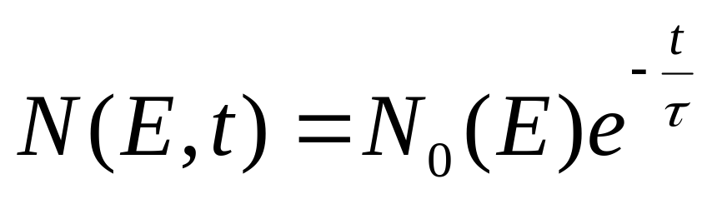
Leaky Box Model
Einfachstes Modell
Entkommenswahrscheinlichkeit Tau = Lebensdauer

Slide 31
DAS WARS

